Slide 1
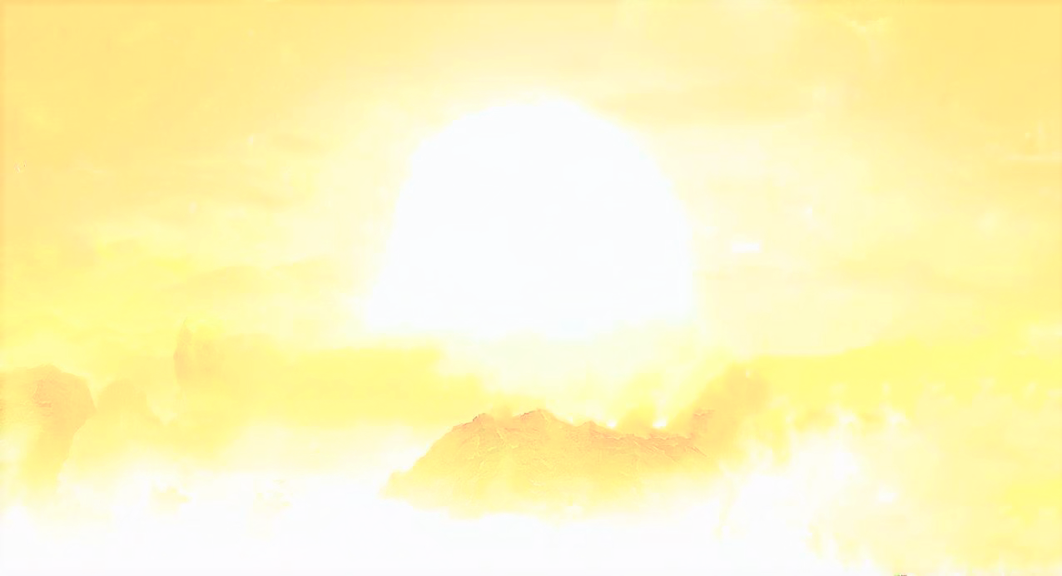
感恩南无释迦牟尼佛（三称）
感恩南无大慈大悲救苦救难广大灵感观世音菩萨（三称）
感恩师父盧軍宏臺長（一称）
给自己念三遍心经
请南无大慈大悲救苦救难广大灵感观世音菩萨慈悲，加持我XXX正信正念，如理如法，修心修行，增上智慧。

Slide 2

师父给世界佛友最后的叮咛
世界佛友大家好！
师父很久没有跟大家见面了，这一年时间师父很想念大家，师父心中时时挂念着每个孩子。你们都是心靈法門的火种，无论师父在哪里，师父永远在你们每个孩子的心里，观世音菩萨的慈悲永远普照着你们的心灵。师父很爱你们！希望你们坚持佛道，永不退转！

Slide 3
师父十几年为了弘法，肉身消耗、背业很重，但是师父一直都在给你们加持。希望你们每天都能够好好学习师父的白话佛法和开示，依教奉行，严守戒律是成佛的基础。多多为众生真心付出，破除自身的我执我相，心中常念佛恩、国土恩、师恩、父母恩、众生恩；成佛的路上需要真心诚心、勇猛精进、心系众生、一心向佛的孩子。

Slide 4
释迦牟尼佛、观世音菩萨和师父会永远加持保佑每个正信正念的好孩子，佛法的传承靠每个佛子薪火相传，师父会引领你们到达彼岸。希望你们珍惜末法时期最后一班法船，众生的苦就是师父的苦，师父愿你们一世修成报佛恩！
师父
2021年11月5日

Slide 5

自性当空 真空妙有
白话佛法视频开示第97集
200701B

Slide 6
很多高僧大德看到很多人，整天笑嘻嘻，因为他们知道人就是自作自受的来去。因为自己作孽自己受，自己想出来很多方法来让自己痛苦，一想到就会难受，都是自己造因。所以自受因果自存在，因果是自己背、自己受。那么慢慢地佛法里就产生了“生灭自由”。想通了，心就自由了；想不通这件事情，心就烦恼了。举个简单例子，身体不好的时候，你想不通：“为什么别人都不生病，而我要生病？”当你想通了：“他们生病的时候我没看到，他们生病的时候比我还痛苦，只是我没感觉。”这时候你想通了，自己就舒服了。首先医治你的病体、心病；然后慢慢地，你灭度了烦恼，你的病就

Slide 7
会离开你。如果你把烦恼揪在心中，不能放下，执著地想“别人没生病，就我生病这么多”，你会越想越痛苦，这个病就离你越来越近，你就不能把这个病因和疾病泯灭掉，你就活在病因中。
佛法告诉你们，当你灭度了这个想法之后，开心了；但是转一圈，一个小时、两小时之后，可能这种想法又开始自生；自生的想法出来之后，又要靠自己内心的智慧自己来把它灭除，叫自生自灭。心的生出就如来者，就像来了。烦恼来了，怎么办？无所从来，无所从去，自性本空。就是告诉我们：佛性，无所从来，不知道从哪里来的；无所从去，佛性我们本来就拥有，不是去找来的，它本来

Slide 8
在本性中有了。很多人修心，到处去学，把你的良心修修好，你就拥有了佛的本性。你对照一下佛所说的佛言佛语，是不是内心良心真实的写照？
我们拥有佛性，我们就拥有了人性，就拥有了智慧，那么就拥有了本性。其实本性在我们的内心从来没有失去过，也从来没有拥有过，因为它本来就有的。就像一个人生出来，鼻子、耳朵、眼睛本来就长在那里。比方说从来没看到自己鼻子的存在，当两个手把自己的鼻孔捏起来的时候，这时候就感觉到鼻子的重要了，因为不能喘气了。实际上，鼻子本来就拥有，没有因为不重视而失去过，

Slide 9
也不是因为重视它，它鼻子才在脸上存在。就像我们内心的佛性一样，从来没有失去过，也从来没有拥有过，因为在自性中，它是空性，所以佛法才把这些称为缘起性空。
《心经》告诉我们“色即是空，空即是色”，其实在空生空灭中，生出来也是由空变成色，由色又变成了空，也就是虽然有空，实质无空。什么意思？比方说，你脑子里今天知道要听师父讲课了，“我脑子里现在不能动杂念，我要空空空”。你空了吗？空了，你听师父演讲的时候，当然跟着师父的语言在走，你心中是空了吗？空了。但是实质上，你心是有个条件的，你不是“完空”——

Slide 10
没有完全空，因为你在进来之前还想着“我要好好地听，我要多学一点，听完了我要做笔记，我要在生活中去践行佛法”，这些就是你拥有过的，不是完全空。这就是自性中是空性。所以虽然有空，实质心中还是没有完全空；虽然有灭，实质上没有灭。今天来了，“我一定要好好听师父讲课”，好了，这个“我一定要好好听师父讲课”是不是实质无灭？如果真的空，走进来想都不想，什么都不想，就真空了；走进来“我要空，我要空”……就像师父教你们念经一样，你们实在空不下来，可以脑子里想“我要空空空”，念了十下，脑子真的空下来了，但是这个空是强制自己内心不要去想象

Slide 11
某一个物体、想象某一个思维，来控制自己不要让杂念进入自己内心，保持它的纯洁性。这就是实质无灭，虽然是空，但是空里面还有色，所以空即是色。所以空和色实际上没有丝毫差别。师父继续举这个例子，今天你来上课，你说“我一定要好好听，脑子要放空”，这个思维实际上也是一种空性，只是控制着你的语言和行为。那么真正当你坐下来空的时候，没去想这些的时候，实际上你脑子里因为有过“我一定要空，好好听师父的演讲”，还是有色在里面。
犹如唯识论讲的，你的意识、你今天拥有的想象的所有的，都是你的心所造。今天心想了什么，心就发现了什么。举个简单例子，

Slide 12
内心像面镜子，想象某一位菩萨，内心镜子里会产生一尊佛，然后你就特别开心，心中有佛，看见了这尊佛，好像是有的，实际上是想象出来的，这就是空即是色，这就是心能造万物。如果你想象心中“我今天着魔了”，那么你内心一面干净的镜子中就照出了魔形魔样，然后就开始想象那种披头散发，等等，就会产生恐惧，这就是心能造万物。但是造了万物，心同时也能灭掉万物。
所以菩萨让我们何必去造作空色法呢？一切自然来，一切自然去，不要去逼着自己做某一件事情。因为这个意识逼着它，也有色在里面。这个有色世界，就是让你去执著，让你解脱不了，让你在

Slide 13
空色中造作诸法。什么叫空色？本来人本性是空的，但是又有色，想“我今天一定不能乱想”，就是有色。空到底的真空的话，“我不要想”——连这个都不想，连这个都没有想过。你想什么？有什么好想的？难道走过银行门口，你说“我不能像坏人一样偷东西”？一个好人走过银行，从来不会想到去偷东西的，这就是本空。所以佛法界讲，实际上一切色空皆隐藏着妙法。妙法就是怎么样转换意识。唯识论就是讲转换意识，让意识能够成为大乘佛法的一种境界，能够超脱自我，能够境界提升，能够忘我，能够无我，能够

Slide 14
去除我相的人，才称得上大乘境界。
何为空？我们经常说“空了”，那么什么叫空呢？过去的思想曾经想过了，想过的思想现在不去想它了，把想过的东西已经忘记了，已经成为过去了，在八识田中已经不复存在，那么就是过去了，就是“何为空”——就会空。举个简单例子，你曾经恋爱的人让你这么痛心疾首，当你老年七八十岁的时候，因为这些已经想过了，已经是过去了，已经忘记了，已经在你记忆中不复存在，那么这时就叫空，已经想不起来了。同样用这个空性，你去想一想“我以后

Slide 15
能够干吗？我以后年纪大了怎么样?”这个想象出来的东西是不是空的？因为你还没到以后，因为还没有到未来，所以未来也是空性。这就是为什么《金刚经》说“未来不可得，过去不可得”。当然，你想象未来的某一种人和事物，它也是不复存在的，它是没有的。举个简单例子，很多人会有想象，坐公车，年轻人会想象“我这个位子空了一个，待会儿上来一个年轻的坐在我边上多好，最好是异性”。这就是人的思维，他的思维在纠结着空，他觉得没空，现在他还在没有“空”当中，在执著着一些想象力和意识的存在。现在

Slide 16
所有做的事情没有一个现在，因为刚刚说现在——就像师父现在刚刚跟你们讲“这朵花非常美丽”，这个例子还没过，这句话是不是变成过去了？师父刚刚在三秒钟之前讲的。你们现在玩手机最清楚，两秒钟之前刚刚给你发的，瞬间回了，一秒钟。所以一切都为空。
所以《金刚经》说未来是空，现在也是空，过去更是空。经验告诉我们，在宇宙空间是没有过去的。我们活到今天，不能再去想过去的事情，因为过去只是一个瞬间。就像现在，如果你们知道、做梦做到曾经有过的前世，那是一个瞬间，已经是空性。没有未来，

Slide 17
也没有现在，因为这些空性不代表你现在，而现在又很快地变成过去。所以人就是在这种空性中无法把握自身的境界。人为什么会糊涂？有时候像做梦一样开心，有时候像活在地狱般痛苦，因为他不能琢磨未来、过去和现在。让我们人的思维慢慢地流逝在空性中。为什么很多人说“走入空门，离开红尘”？因为这个是空相，“我对这个世界已经彻底绝望，不想活在这个世间”，等等的一切，这就是一个造成人迷惑颠倒的基础。这就是他不懂得未来、现在和过去这个架构，实际上都流逝在心中。

Slide 18
【思考】
如何理解“色即是空，空即是色”
如何理解“一切色空皆隐藏着妙法。”
【佛学常识】
自性本空
缘起性空
唯识论

Slide 19
【记诵】
无所从来，无所从去，自性本空。就像我们内心的佛性一样，从来没有失去过，也从来没有拥有过，因为在自性中，它是空性，所以佛法才把这些称为缘起性空。
“色即是空，空即是色”，自性中是空性。空和色实际上没有丝毫差别。一切自然来，一切自然去，
实际上一切色空皆隐藏着妙法。妙法就是怎么样转换意识。唯识论就是讲转换意识，让意识能够成为大乘佛法的一种境界，能够超脱自我，能够境界提升，能够忘我，能够无我，能够去除我相的人，才称得上大乘境界。《金刚经》说未来是空，现在也是空，过去更是空。

Slide 20
用佛的要求，每天检查自己的修行，
你很快就能发现，原来自己已在觉醒之中。
学佛，不是简单的学佛的理论，
而是要从佛的原始本性中，去寻找佛性，
你才能真正地理解，什么叫真如佛性。
师父每日佛言佛语（2021年1月25日）
《学佛》

Slide 21
佛的智慧代表着一种善良、慈悲、力量和般若。
拥有佛的智慧，那是一种真正的解脱，
它是让你远离颠倒梦想的菩提智慧。
金刚般若菩提种，
自性本空显光明；
出离欲海破执迷，
返朴归真是菩提。

Slide 22
本次共修如有不如理不如法的地方，请南无释迦牟尼佛，南无观世音菩萨，恩师盧軍宏臺長，龙天护法慈悲原谅，给我们智慧。加持我们正信正念、如理如法的修心修行，破一品无明，证一分法身！
结 束 语
感恩南无释迦牟尼佛！
感恩南无观世音菩萨！
感恩师父！
感恩大家！

